Slide 1
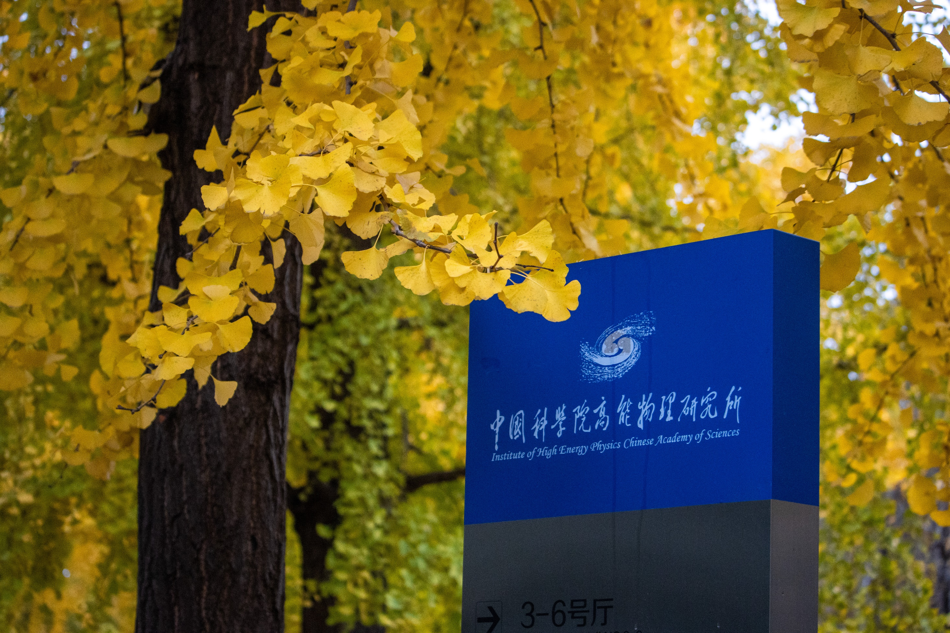
高能所研究生教育介绍
高能所简介
教育处 杨云霞
2024-7-7

Slide 2
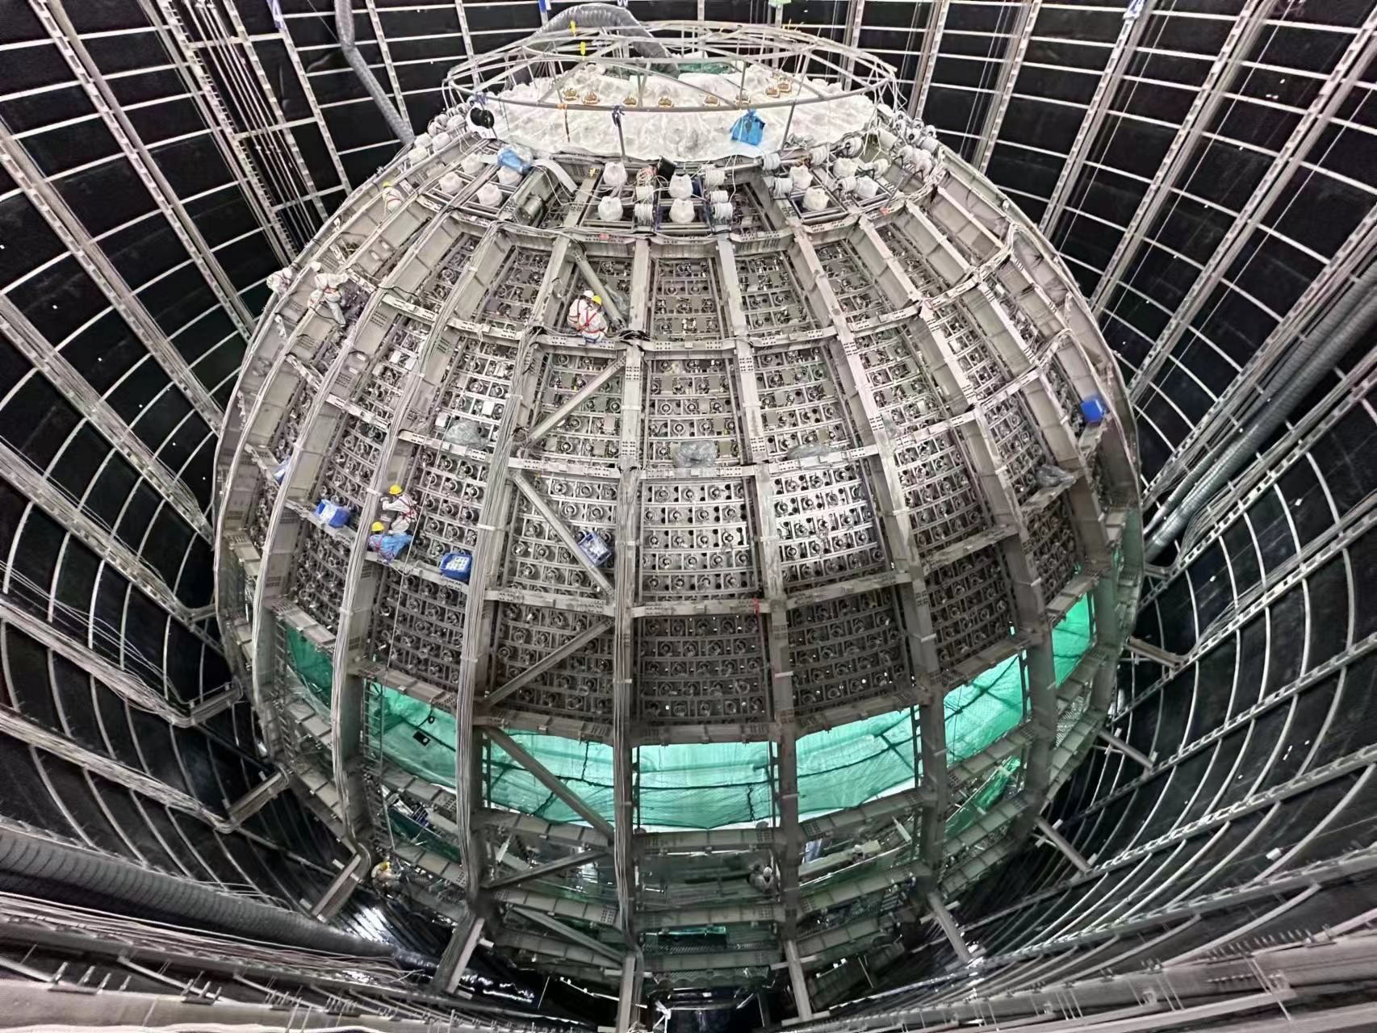
历史传承

Slide 3
我国早期粒子物理教学、科研与人才培养
赵忠尧1932 年回国。当时国内核物理研究一片空白，他与同事们积极组建核物理实验室。他在德国时，曾联系聘请了一名技工到清华大学，协助制作小型云室等科研设备。而盖革计数器之类简单设备则自己动手制作。钱三强、何泽慧、彭桓武、张宗燧、梅镇岳等便是他在这一时期的学生。
王淦昌于1934 年回国后，历任山东大学、浙江大学教授。抗战期间，浙大数次迁移，除在课堂上讲授核物理知识之外，王淦昌始终没有放弃实验与理论研究。他积极创造条件开设实验课，还教学生吹玻璃、抽真空，制作盖革计数管；他曾试图用中子轰击雷酸镉来引爆炸药，还与学生冒着敌机空袭的危险进行实验研究。
张文裕于1938 年回国。他与赵忠尧曾想建造一台静电加速器，但由于条件限制，仅做了一个铜球与一个架子，只有放弃，后来他们就用盖革－密勒计数器做了一些宇宙线方面的研究工作。张文裕带着年轻人自己吹玻璃做盖革计数管，测量了宇宙线强度随天顶角和方位角的变化。
50年代赵忠尧去美国采购加速器元件，路过日本横滨被驻日美军羁押，在各方帮助下才被释放。在他带回国的加速器部件基础上，1958年成功研制了2.5MeV质子静电加速器。在安装调试这些设备的过程中，不仅深化了认识，而且培养了人才，在核物理研究方面起了重要作用。
引用：丁兆君《中国粒子物理学简史》

Slide 4
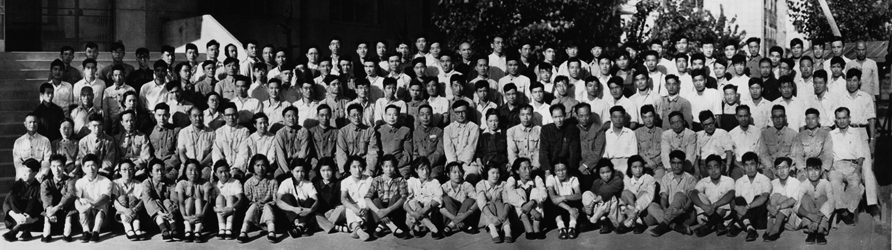
高能所研究生教育历史
高能所研究生培养可追溯到1955年，首批招收3名研究生，分别为吕敏（导师王淦昌-两弹一星功勋）、吴哲（导师朱洪元-院士）、陈志诚（导师赵忠尧-院士）。
一排：8朱润生，17方澄，21席德明。二排：1黄义安，4郭挺章，5邓稼先，7黄武汉，8夏培肃，9彭桓武，10赵忠尧，11王淦昌，12钱三强，13李毅，14杨承宗，15何泽慧，16陈芳允，17杨澄中，21戴传曾，23范新弼，26吴几康。三排：7张季方，8徐建铭，18于敏，24苏福兴。四排：7王唤卓，11叶铭汉，12郑民。五排：6董玉文
早期研究生的培养模式。以朱洪元为例，他安排学生阅读狄拉克的《量子力学原理》的经典著作，学习前沿研究方向如色散关系方面的经典论文。他组织学术小组，要求学生在小组中汇报学习进展。朱洪元及小组其他成员会随时提出问题，直到学生对所布置的文献完全掌握为止。这些训练使得学生对某一方面的研究前沿能迅速了解。这种通过严格训练来培养学生的传统也一直保留至今。

Slide 5
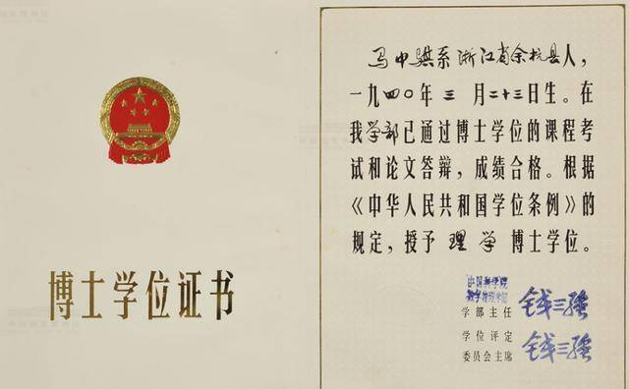
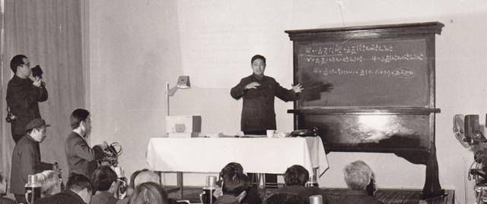
高能所研究生教育历史
1973年高能所成立之初，建议相关高校恢复和加强高能物理或高能加速器方面的专业，培养初具研究分析能力的科技人员。1974年建议云南大学开设高能物理专业，以便开展学术交流，就地培养高能物理研究的新生力量。
1978年我国恢复研究生招生，当年高能所共招收45位研究生，是首批博士、硕士学位授予权单位之一。1982年我国举行首次博士研究生论文答辩，高能所马中骐成为新中国成立后第一位理学博士。
1982年马中骐答辩现场和博士学位证书

Slide 6
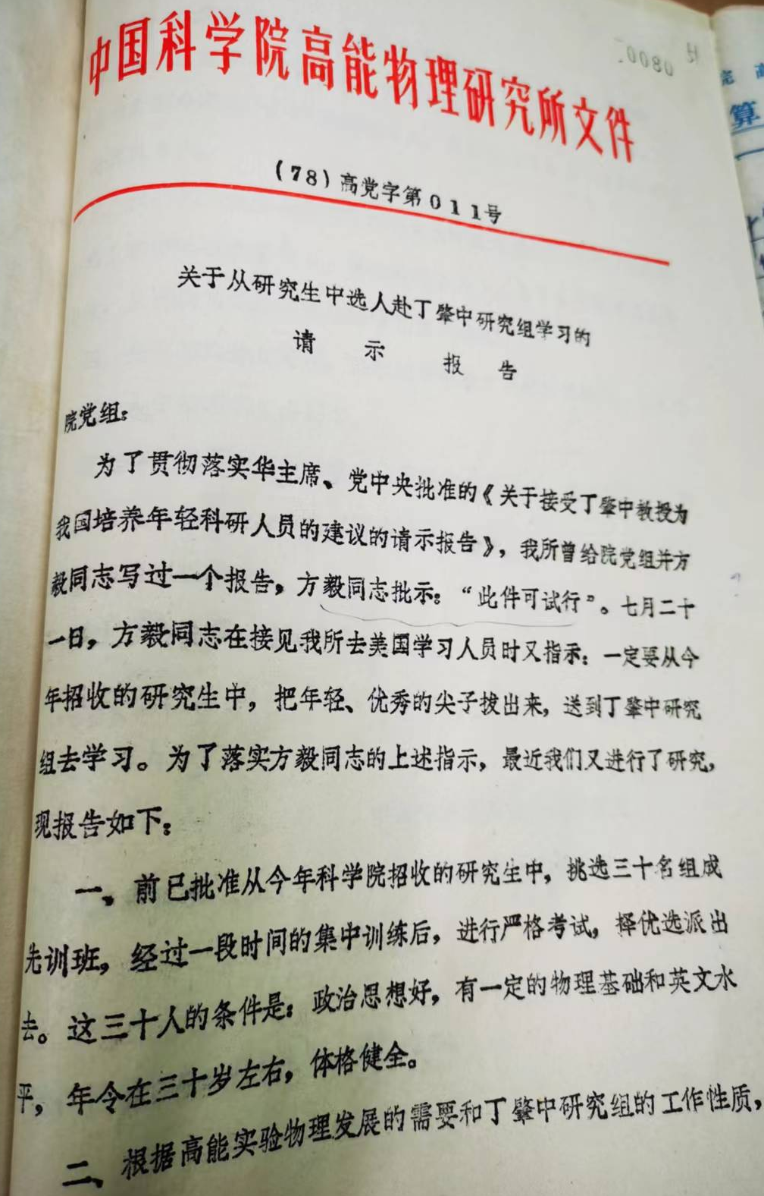
高能所研究生教育历史
注重与国内高校合作培养学生。1978年提出中心任务之一“为培养研究生及国内各大学有关专业的大学毕业生，提供进修实习的条件” 。1979年12个大学参与高能实验物理讨论会，会议提出为了充分利用BPS做实验工作，组织各大学参与高能物理实验。
注重与国外合作培养学生。1978年高能所有3位职工考取教育部出国进修生，进修专业分别是基本粒子理论物理研究、原子核物理、辐射防护屏蔽计算，进修的单位为哈佛大学、纽约市立大学、西欧核子研究中心。1979年李政道提出了关于培养高能物理学者的一些建议，包括合作的实验室、出国人才的挑选等。丁肇中建议以他的名义在国内招收20名研究生，经过培训后派出到丁肇中组学习和工作。这些学生既是丁肇中的研究生也是高能所的研究生，招生专业为理论物理、快电子学、数据处理、在线分析、低温和超导磁体、核实验技术和新探测器。

Slide 7
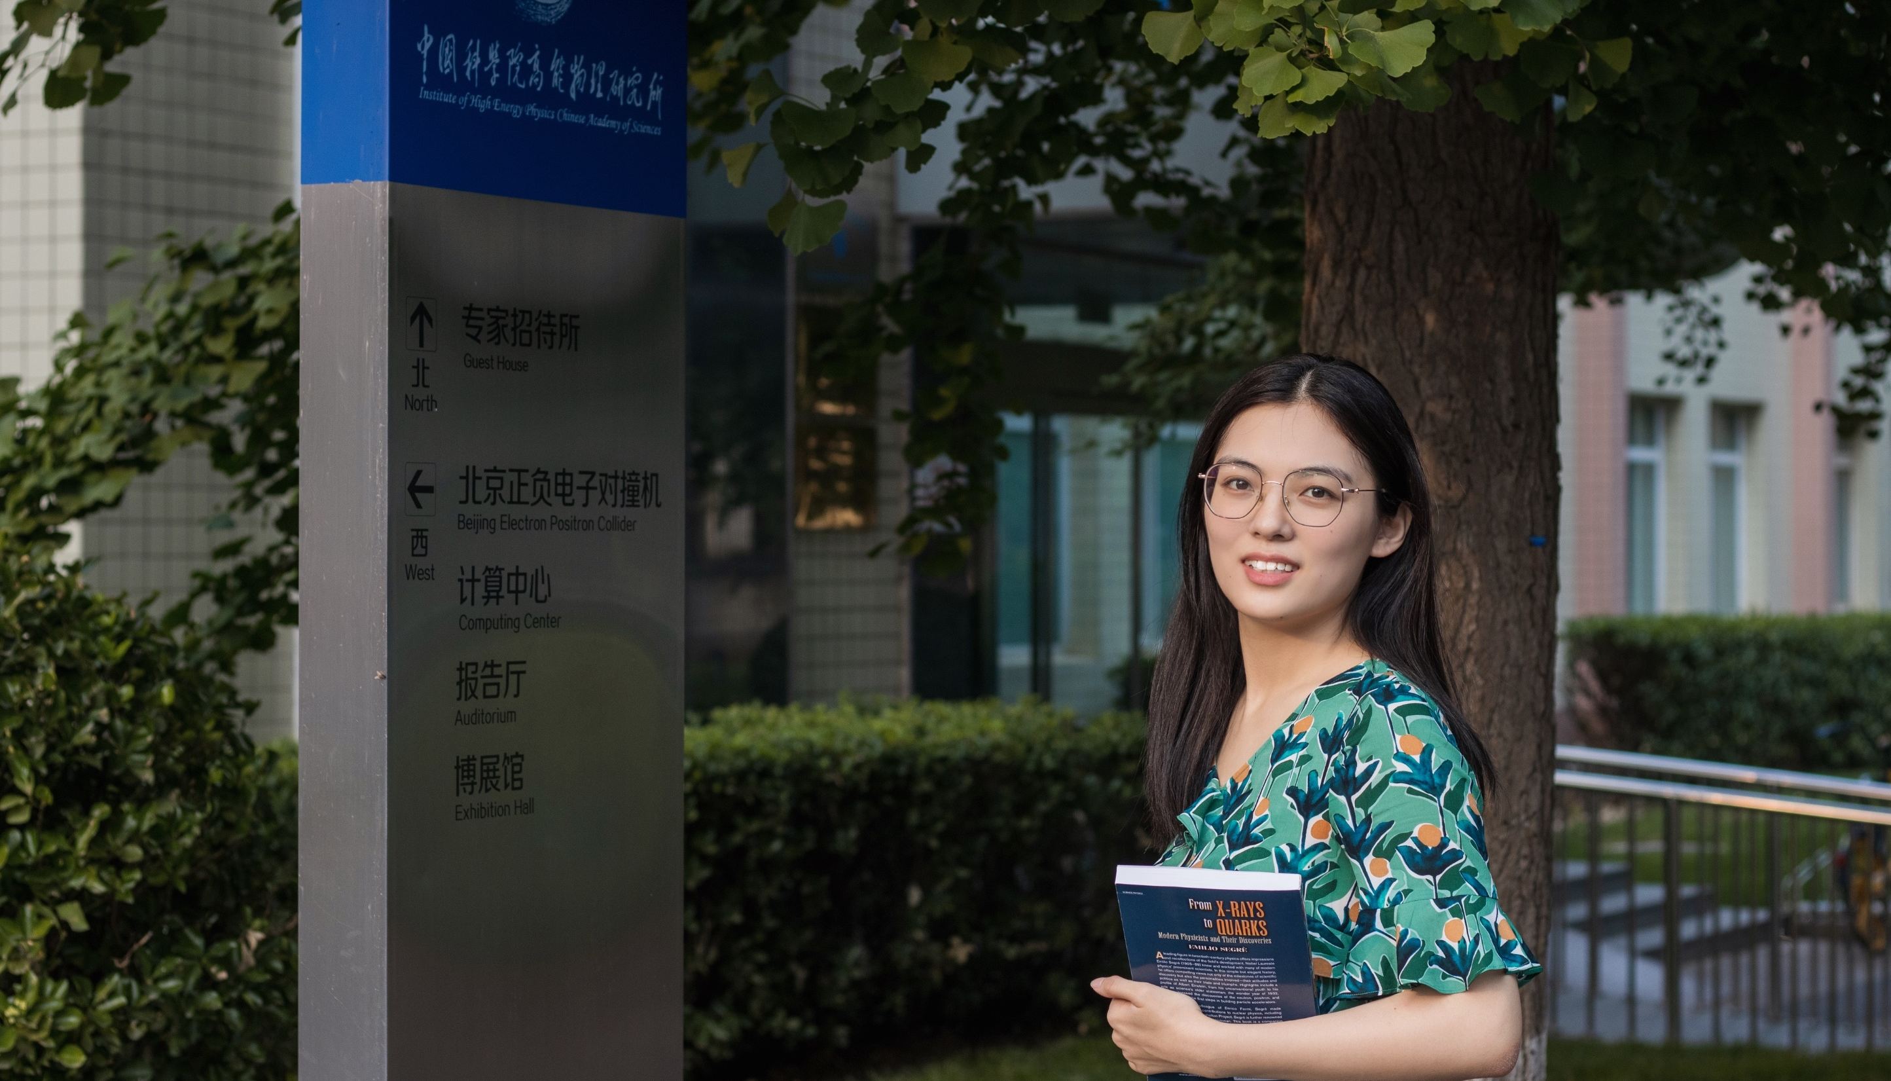
研究生教育概况
高能所的研究生教育

Slide 8
研究生教育工作的目标
 | “十四五”时期“一七五”规划
一个目标（定位） | 国际领先的高能物理中心之一，具有世界先进水平的 大型、综合性、多学科研究基地
七大主攻 方向 | 粲能区物理研究
 | 中微子物理研究
 | 粒子天体物理研究
 | 高能同步辐射光源
 | 散裂中子源二期及南方光源
 | 大科学装置关键技术研究
 | 射线类科学仪器研发与应用
五大新兴前沿方 向和未来技术 | 高能量对撞物理和对撞机
 | 极端宇宙、高能宇宙线
 | 量子计算和机器学习在高能物理中的应用
 | 等离子体尾场加速物理和技术
 | 宽带无线通讯在高能物理实验中的应用
研究生教育目标
招收符合高能所科研人才要求、认可高能所科研文化的研究生，通过持续提高生源质量和数量，为高能所未来发展培养和储备后备人才

Slide 9

中国科学院大学：科教融合办学模式
国科大与中科院各研究所在管理体制、师资队伍、培养体系、科研工作等方面“共建、共治、共享、共赢”，实现高度融合。
形成了由京内4个校区（玉泉路、中关村、奥运村、雁栖湖）、京外5个教育基地和分布全国的116个培养单位组成的“大学校”。
国科大和研究所、实验装置相结合
研究所
科教融合学院
知名学者
学院院长
校部副院长
实验室1
教研室1
校本部教师
…
…
人均生师比低：在学研究生5.42万名，每年招生1.7万名，导师1.3万名。平均每个导师的年度硕士招生指标为0.84个，每个博导的年度博士招生指标为0.99个。
实验室n
教研室n

Slide 10
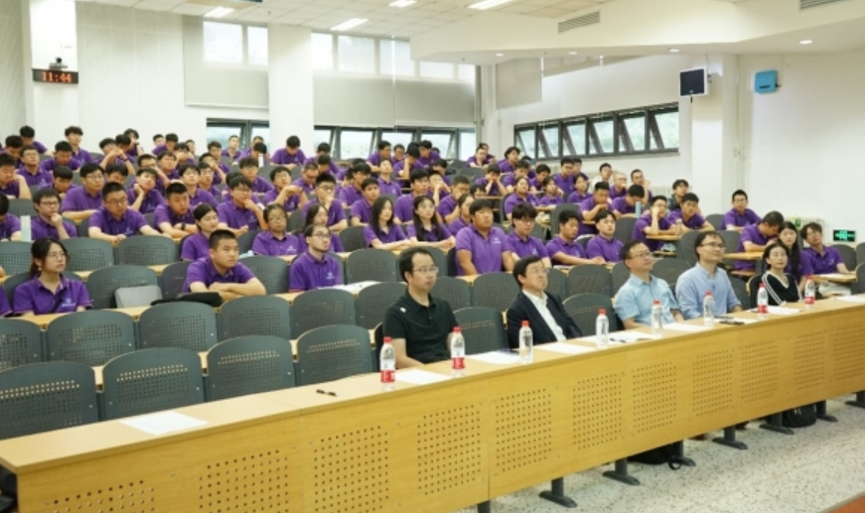
科教融合：核科学与技术学院
学院教研室设置
课程建设
课程体系改革后第一年授课
专业课程：35门（高能所19门）；
前沿讲座：核物理和量子物理前沿
各类教学会议：6次；
岗位教师
2023年岗位教师共54人，我所39人
研究生管理
2023研究生：153人（高能所81人）；
粒子物理（沈肖雁、朱科军、赵强）
核化学与放射化学（柴之芳、秦芝、龚昱）
中子科学与技术（陈元柏、杨磊、蔡翔舟）
核科学与技术学院
（院长：王贻芳
副院长：魏龙等）
核电子学与探测技术（刘振安、苏弘、冷用斌）
光子科学与技术（何建华、董宇辉）
加速器物理与技术（夏佳文、潘卫民、王东）
辐射物理与核医学（肖国青、夏晓彬、刘宇等）
核物理
核能工程与技术

Slide 11
科教融合：物理学院近代物理系
粒子物理实验（沈肖雁、胡涛）
物理学院
近代物理系
（邢志忠）
粒子物理理论（常哲、吕才典）
核技术（朱科军）
物理系
（物理所等）
基础物理（邢志忠）
研究生课程：专业课（17门课程）、前沿讲座（2系列）
本科生课程：15门课（17名授课教师）
课程建设
国科大岗位教师55人，2023年新增3人
本科生学业导师48人，双选指导学生30余名
国科大
聘任教师
会议
物理学基础大会-理论物理之夜

Slide 12
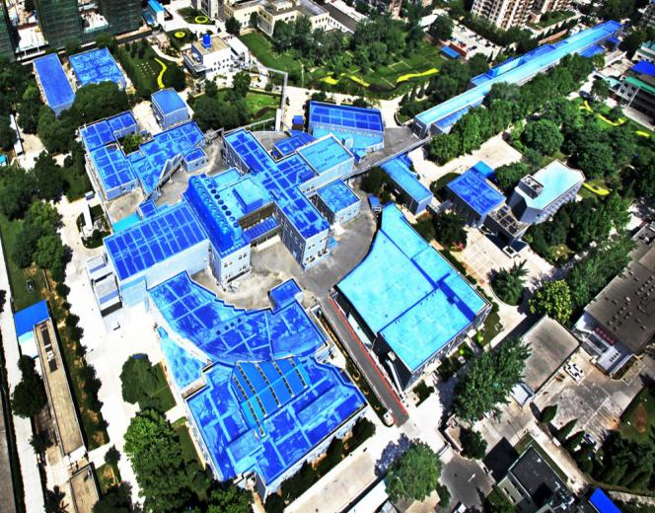
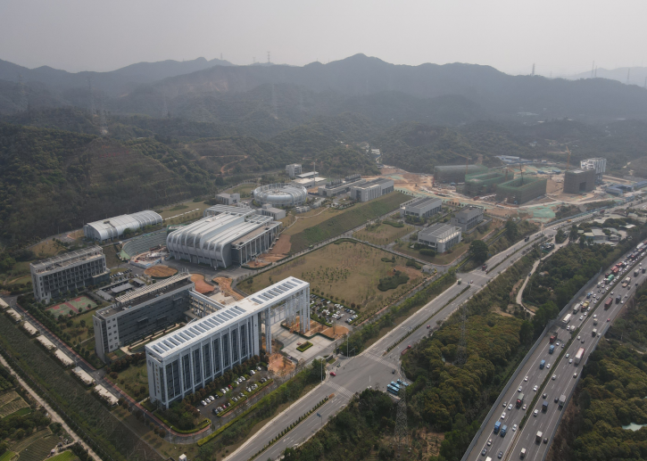
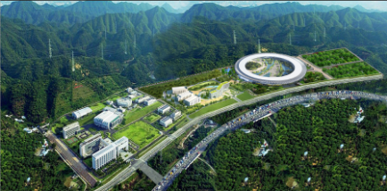
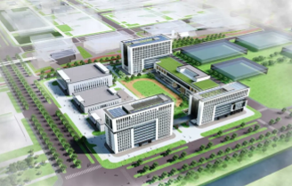
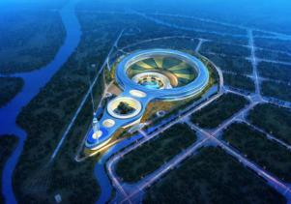
高能所概况
高能所现有职工1500余人，其中院士8人。科技人员1300余人，其中导师500余人。在学研究生700余人，博士后150余人，联培和客座学生600余人。
经过多年发展，高能所现有玉泉路、东莞、怀柔和济南园区，拥有北京正负电子对撞机、中国散裂中子源、江门中微子实验、高海拔宇宙线观测站、慧眼卫星等大科学装置。这些大科学装置为学生培养提供了理论与实践相结合的平台，创造了自主研究及探索的科研环境。
北京玉泉路园区
广东东莞园区
北京怀柔园区
山东济南园区
我国首个大科学装置：北京正负电子对撞机
散裂中子源
高能量同步辐射光源
济南中科技术研究院

Slide 13
导师队伍
2024年各部门上岗导师
部门 | 博导 | 硕导 | 总计
实验物理中心 | 71 | 46 | 117
加速器中心 | 34 | 35 | 69
粒子天体中心 | 46 | 47 | 93
理论室 | 22 | 1 | 23
多学科研究中心 | 43 | 48 | 91
计算中心 | 4 | 9 | 13
核技术应用中心 | 15 | 26 | 41
东莞研究部 | 29 | 62 | 91
合计 | 264 | 274 | 538
538人
高能所具有高水平的师资队伍，包括中国科学院院士、国家杰出青年科学基金获得者等领军人才及高层次研究骨干近百人。这些导师承担着国内外重大的科研项目，能为学生带来最前沿的科研资讯，营造自由的学术氛围。

Slide 14
学科建设
学术学位（博士、硕士，8个专业）
门类 | 一级学科 | 二级学科（专业）
理学 | 物理学（A+) | 理论物理
 |  | 粒子物理与原子核物理
 |  | 凝聚态物理
 |  | 光学
 | 化学（A+) | 无机化学
 |  | 生物无机化学
工学 | 核科学与技术（A) | 核技术及应用
 | 计算机科学与技术（A+) | 计算机应用技术
A及以上
高能所以国家重大项目为依托，积极投入物理学、核科学与技术、集成电路、网络安全、新一代电子信息技术等国家急需的学科建设中，为国家培养急缺急需的高层次人才。
专业学位（工程硕士，2个专业）
门类 | 类别 | 领域
工程 | 电子信息 | 新一代电子信息技术、集成电路工程、计算机技术
 | 机械 | 精密机械设计与制造、机械自动化、智能机械、精密光学仪器
Notes:
第四次学科评估：物理类参评127所高校；核科学技术参评20所，A+清华，科大，B+北大、西交、哈工大。

Slide 15
高能所招生专业及方向
专业 | 方向
理论物理 | 粒子物理理论
 | 原子核物理理论
 | 数学物理理论
 | 粒子宇宙学理论
 | 强子物理理论
粒子物理与原子核物理 | 粒子物理实验
 | 探测器物理
 | 高能物理计算
 | 宇宙线物理
 | 高能天体物理
 | 核方法及其应用
 | 粒子加速器物理
 | 同步辐射技术方法
 | 材料物性研究
 | 核成像技术及应用
 | 中子物理与技术
凝聚态物理 | 同步辐射方法及应用研究
 | 核技术方法物质结构研究
 | 蛋白质结构及功能研究
 | 新材料的同步辐射研究
 | 极端条件下的物性研究
 | 中子散射应用及实验方法
光学 | 同步辐射探测技术
 | 先进光源理论、技术和应用
 | X射线成像理论及方法
 | 同步辐射光学技术及应用
专业 | 方向
计算机应用技术 | 计算技术及系统架构
 | 网络与大数据共享
 | 数据处理环境及物理软件
核技术及应用 | 加速器磁铁与电源技术
 | 加速器高频与微波技术
 | 加速器真空技术
 | 加速器控制与束测技术
 | 加速器低温超导技术
 | 辐射防护技术
 | 自由电子激光及应用
 | 辐照技术研究与应用
 | 核电子学与核探测技术
 | 同步辐射实验技术及应用
 | 精密机械工程
 | 高性能数据获取与处理
 | 粒子物理实验控制
 | 中子技术及应用
电子信息 | 新一代电子信息技术
 | 集成电路工程
 | 计算机技术
机械 | 精密机械设计与制造
 | 机械自动化
 | 智能机械
 | 精密光学仪器
专业 | 方向
无机化学 | 元素化学及金属组学
 | 核化学与放射化学
 | 环境与健康
 | 纳米化学与纳米材料
生物无机化学 | 纳米生物效应与安全性
 | 纳米生物检测与成像
 | 环境健康与化学生物学
近三年录取学生本科所学专业
物理学
核工程与核技术
电子信息科学与技术
机械设计制造及自动化
化学
材料科学与工程
计算机科学与技术
空间科学与技术
光电信息科学与技术
热能与动力工程
软件工程
信息与计算科学
车辆工程
电气工程及其自动化
飞行器设计与工程
辐射防护与环境工程
过程装备与控制工程
通信工程
网络工程
微电子科学与工程
工业工程
生物医学工程
药学
测控技术与仪器
工程力学
理论与应用力学
数学
医学技术
资源勘查工程
科学教育

Slide 16
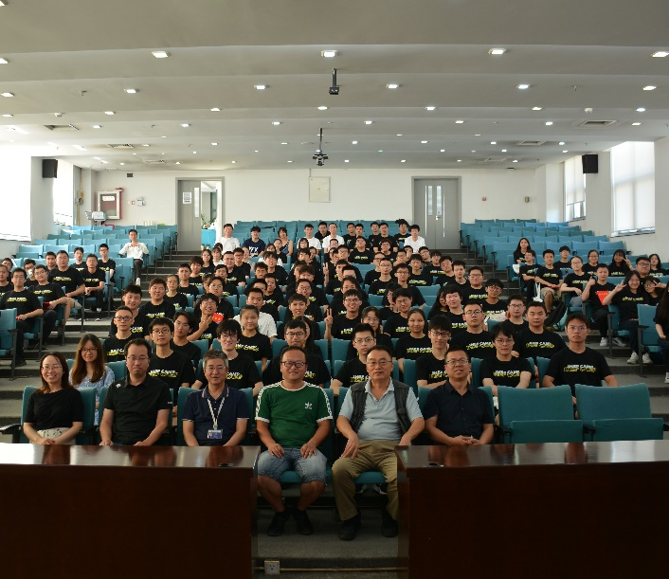
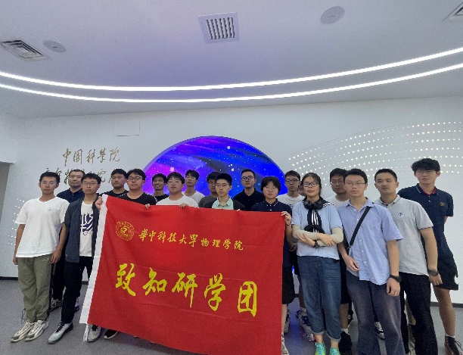
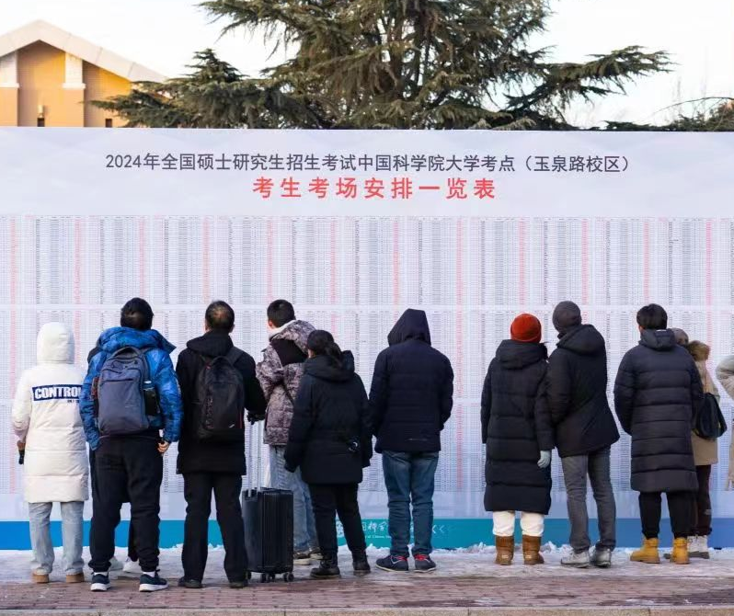
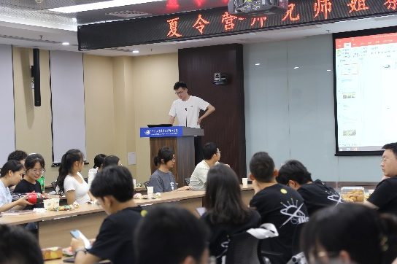
招生工作
英才班：面向英才班和实习基地高校大二、大三学生
夏令营和暑期学校：面向全国高校相关专业的大三本科生
科教结合：面向合作高校的学生，组织安排暑期实践、参观访问、科创计划等
全国统一考试：接收全国有志参与高能所科研工作的考生，通过全国统一考试和我所复试遴选优秀学生

Slide 17
研究生招生渠道和时间
英才班等合作高校
4月底-6月
报名
10月
01
01
夏令营
7月中旬
考试
12月
02
02
推荐免试渠道
（推免硕士+直博生）
全国统考渠道
（统考硕士）
复试
次年4月份
暑期学校
7月中旬
03
03
九月推免
9月份
录取
次年6月
04
04

Slide 18
招生：英才班与实习基地
1、面向英才班开展选班及推免宣讲活动，选拔英才班学生；
2、举办各类学术报告、专业课程；
3、接待英才班学生来高能所所完成科创计划、暑期实习、参观访问；
4、优秀英才班学生，提前面试，锁定读研名额。
项目名称 | 合作大学 | 签署时间 | 备注
钱三强英才班 | 西安交通大学 | 2023年 | 独立
钱三强英才班 | 天津大学 | 2021年 | 独立
钱三强英才班 | 华中师范大学 | 2017年 | 独立
钱三强英才班 | 东北大学 | 2017年 | 独立
钱三强英才班 | 北京航空航天大学 | 2016年 | 独立
钱三强英才班 | 重庆大学物理学院 | 2016年 | 独立
钱三强英才班 | 电子科技大学物电学院 | 2015年 | 独立
钱三强英才班 | 四川大学物理学院 | 2015年 | 独立
粒子与核物理英才班 | 南京大学 | 2014年 | 独立
钱三强科教合作中心 | 山东大学物理学院 | 2019年 | 独立
钱三强英才班 | 中科大物理学院 | 2013年 | 独立
钱三强英才班 | 西南交大物理学院 | 2019年 | 独立
钱三强英才班 | 郑州大学物理学院 | 2012年 | 独立
物理英才班 | 四川大学物理学院 | 2012年 | 参与
物理英才班 | 兰州大学核学院 | 2012年 | 参与
实习基地 | 吉林大学、中山大学、四川大学、西南交大
英才班选班
英才奖选拔
英才奖颁奖
科研实习
招生宣讲
推免生面试

Slide 19
夏令营与暑期学校
面向全国优秀大学生，展现科学家精神和大科学装置魅力，吸引学生加入高能事业
通过网站、新媒体、合作高校等多渠道发布报名通知
提前开展视频宣传、报告直播、推文推送等预热活动
营员信息及时发各中心，落实联系导师
专人一对一协助学生确定科研兴趣和方向
启动
活动
4月底-5月
5月-6月
7月-8月
8月-9月
组建团队，提前规划
开展活动策划，部署宣传、文创设计、组织等工作
通过科普报告、实验室和课题组开放参观、导师和师兄师姐座谈、优营面试、晚会等活动，全面展示高能所科研工作、人文生活等
报名及预热
持续
联系

Slide 20
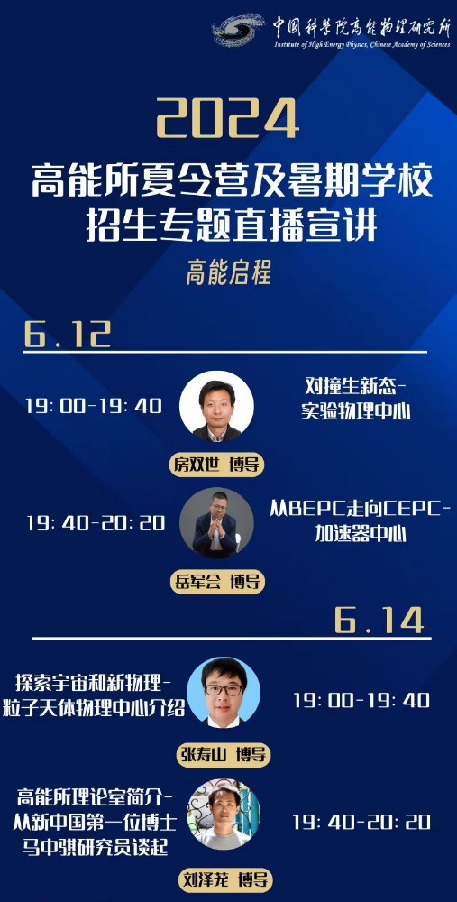

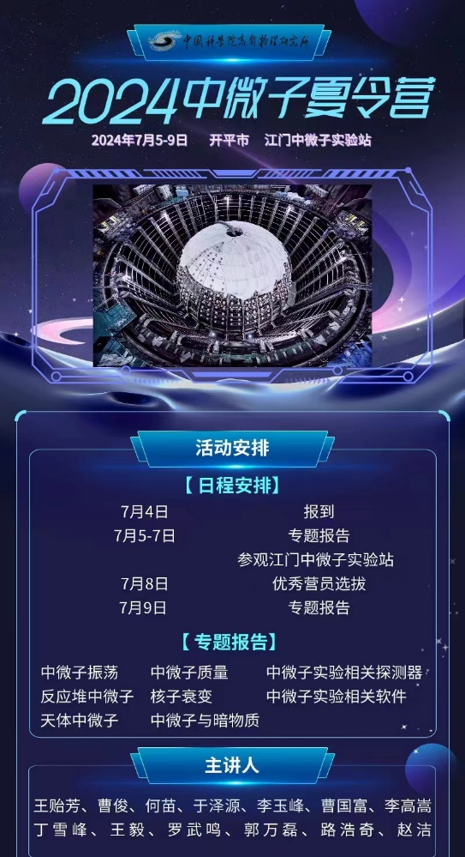
2024年夏令营与暑期学校
为了让学生近距离接触大科学装置项目，深入科研工作一线，了解未来从事科研工作的环境，2024年同步举办5期活动
第十二届优秀大学生夏令营，北京玉泉路园区
2024年中微子夏令营，广东江门园区
“走近国之重器-中国散裂中子源”暑期学校，广东东莞园区
“照亮微观世界-高能同步辐射光源”暑期学校，北京怀柔园区
山东大学-高能所暑期学校，山东济南园区

Slide 21
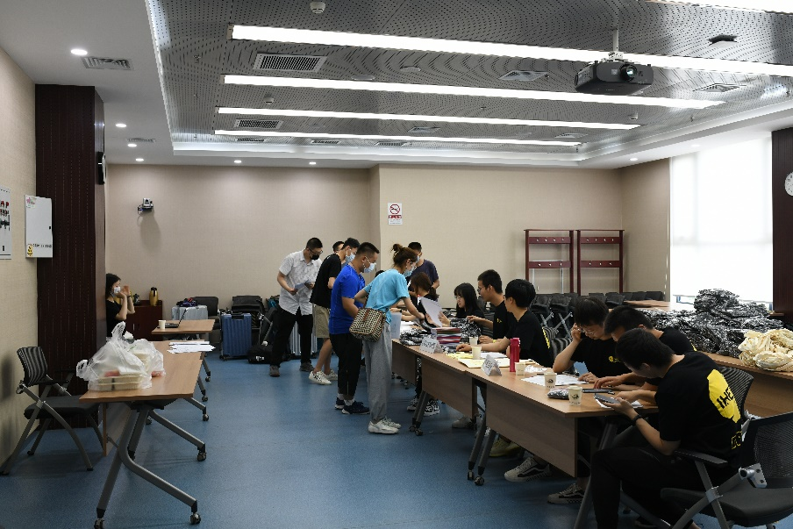
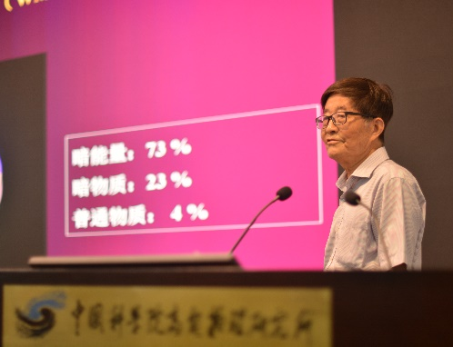
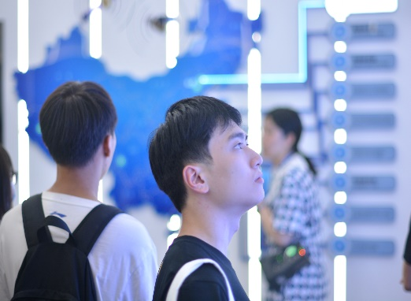
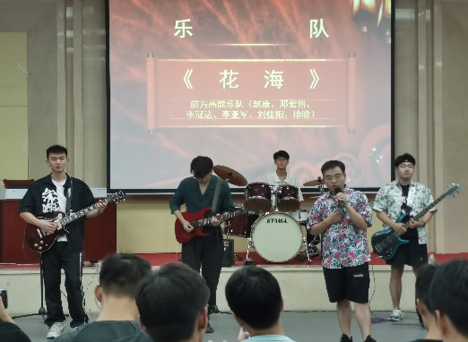


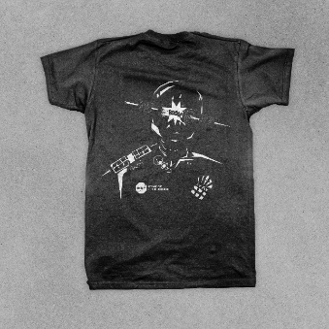

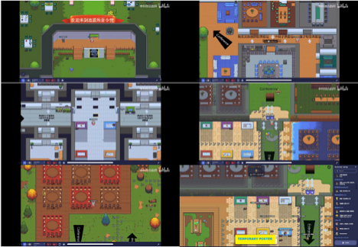
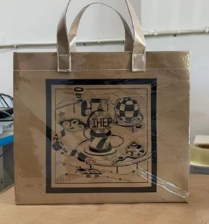
2024年夏令营日程
7月8日
7月9日
7月10日
7月10日
7月10日
营员报到
领取入营材料
分组
研究所所情介绍
科普报告
参观大科学装置、实验室，
师生面对面交流
师兄师姐茶话会
优秀营员选拔
夏令营晚会
课题组参观
优秀营员颁奖
营员离营
夏令营
周边

Slide 22

科教结合：科创计划
项目目标：为高校大学生深入科技前沿，提升科技创新能力提供实验平台
申请对象：原则上为全国高校二、三年级本科学生
项目周期：6月份导师报项目指南，6-7月份学生报名，8月立项，次年7月总结
搭建导师与本科生直接沟通的桥梁
导师提前遴选适合科研工作的学生，适当缓解了研究生资源紧缺的现状
为学生提供了科研工作的实践平台，同时可获得母校推免加分（部分高校）
自开展以来，共有近70人通过推免渠道来所读研

Slide 23
科教结合：科创计划
项目目标：为高校大学生深入科技前沿，提升科技创新能力提供实验平台
申请对象：原则上为全国高校二、三年级本科学生
项目周期：6月份导师报项目指南，6-7月份学生报名，8月立项，次年7月总结
搭建导师与本科生直接沟通的桥梁
导师提前遴选适合科研工作的学生，适当缓解了研究生资源紧缺的现状
为学生提供了科研工作的实践平台，同时可获得母校推免加分（部分高校）
自开展以来，共有近70人通过推免渠道来所读研

Slide 24
培养特色
多机构联合培养
大亚湾的中美工程师
大科学装置是跨学科的前沿性项目，需要多机构协作开展研究和培养人才
培养主体为导师（小组），注重国际、国内、横向和本单位协作培养。整个国际合作组会参与学生培养，高能所的国际合作论文占合作论文数的47%
多学科交叉融合
研制光电倍增管
具有物理学、核科学与技术、材料科学、化学、计算机科学等多学科交叉融合的特征，近十年发表的论文覆盖了近140个研究方向
培养的学生知识结构宽、厚度深、视野广，除高能物理领域外，在工业界金融界等专业领域也有非常广的发展，并且受到华为、联影等公司的欢迎
慧眼卫星标定
注重实践环节培养
大科学工程项目平台优势，课题来源实际项目，直接参与项目研发
在前沿科学、仪器设备研制、项目管理方面得到全面训练
项目整体运行、基金撰写等充分参与，有利于综合人才发展

Slide 25
研究生奖助体系
奖助学金多样，覆盖范围广，生活较为宽松
奖项 | 类型
中国科学院院长奖学金 | 10000/5000元
唐立新奖学金 | 10000元/年
朱李月华优秀博士生奖 | 5000元
BHPB奖学金 | 12000元/年
国家奖学金 | 博士3万，硕士2万
学业奖学金 | 博士：每年1.3万，覆盖率100%； 硕士：每年0.8万，覆盖率100%.
所长奖学金 | 1万/5000元
中国科学院优秀博士论文 | 毕业生评选
北京市优秀毕业生 | 毕业生评选
硕士每月补助平均3500元，最高5000元；博士最低5000元，最高8000元
不用外出租房，研究所提供宿舍，双人间，独立卫生间，自由组队
职业生涯发展计划：博士后，特别研究助理（毕业阶段）
有高能所餐厅、国科大餐厅、专招、西餐厅、西北餐厅等

Slide 26
研究生奖助体系（高能所内、合作组）
序号 | 奖项名称 | 奖项简介
1 | 高能所所长奖学金 | 为了激励研究生勤奋学习、勇于创新，并在科学研究领域做出突出成绩，特设立高能物理研究所所长奖学金，每年评选。
2 | 国家原子能机构核技术研发中心青葱优秀研究生奖 | 表彰国家原子能机构核技术研发中心依托单位在学习、科研及思想品德等方面表现优秀的在读研究生，鼓励其在核探测与核成像共性前沿关键技术、关键部件及系统研制等方面探索钻研产生优秀成果。
3 | 张岑优秀科研奖学金 | 面向在高能所从事粒子物理学、粒子宇宙学、核物理学与天体物理学等领域研究的优秀在读博士生，旨在激励其中科研成果突出的年轻人积极投身理论物理基础研究、追求卓越、锐意创新、未来能成长为推动学科发展的中坚力量。
4 | 计算中心最佳论文奖 | 根据研究生发表的论文情况，评选出最佳论文，在年度总结时予以表彰
5 | 计算中心最佳报告奖 | 根据研究生参加会议做报告的情况，评选出最佳报告，在年度总结时予以表彰
6 | 中国散裂中子源“雏雁奖” | 雏雁奖评选对象为中国散裂中子源在读博士研究生，奖励名额为参评人数的30%，奖金10000元/人，采用公开答辩的评审方式确定获奖人员名单。
7 | 中国散裂中子源“雏燕奖” | 雏燕奖评选对象为中国散裂中子源在读硕士研究生，奖励名额为参评人数的30%，奖金7000元/人，采用公开答辩的评审方式确定获奖人员名单。
8 | 放华奖学金 | 为引导和激发优秀年青人才投身于科学研究事业，加快培养我国放射化学与纳米生物医学相关学科领域的优秀青年科研人才，特设立优秀研究生奖学金“放华奖”。旨在奖励品学兼优、全面发展的在读研究生。 “放华奖”奖励对象主要为高能所在读的放射化学相关专业与纳米生物效应重点实验室的优秀研究生，包括联合培养研究生。
9 | JUNO PhD thesis award | JUNO PhD thesis award” for students who have distinguished themselves by performing outstanding contributions to JUNO in all areas in the context of a Ph.D. thesis.

Slide 27
自由、平等的氛围
序号 | 活动名称 | 简介
1 | 高能论坛 | “高能论坛”由高能所主办，中国物理学会高能物理分会、中国高等科学技术中心、高能物理前沿研究中心、中国科学院大学核科学与技术学院、北京市石景山区科学技术委员会协办。主讲人：丘成桐、潘建伟、张杰、李政道、周忠和、王中林、丁肇中
2 | 科技创新论坛 | 邀请国内外相关领域前沿领军人物讲座介绍科研进展
3 | 加速器物理青年学术讲座 | 邀请加速器领域青年学者、研究生介绍科研工作，由加速器中心研究生负责管理、运行。
4 | 职工代表大会 | 研究生参与研究所的各方面管理工作，学生代表参加全所大会
5 | 研究生会 | 定期征求学生意见和建议，定期开展各类学生活动
6 | 新媒体 | B站、微信公众号、抖音等高能所新媒体的主要成员都是研究生
7 | 各类兴趣协会 | 篮球、足球、羽毛球、乒乓球、排球、舞蹈、太极等

Slide 28
近五年毕业生就业去向统计
单位类型 | 单位名称
科研院所 高校 | 中科院、中国航天、工物院、铁道科学院、中国计量院、原子能院、中船重工、中国核动力研究院、清华、北大、上交、南大等
电子通信 | 华为、中芯国际、比特大陆、寒武纪、京东方、因特尔、小米、OPPO、海康威视、中国移动、中国电信、中国电子科技集团等
互联网 新能源 | 阿里巴巴、腾讯、字节跳动、网易、百度、高德、京东、搜狗、爱奇艺、宁德时代、比亚迪、小鹏、蔚来、中电、南方电网等
医﻿疗 | 协和医院、医学科学院肿瘤医院、放射医学研究所、中医科学院中药研究所、宣武医院、复旦大学附属华山医院、肿瘤医院、南京鼓楼医院、联影
金融制造 | 工商银行、农业银行、招商证券、建设银行、邮政银行、华融消费金融、摩根士丹利、西门子、宝洁等
境外 | 伯恩大学、汉堡大学、马普核物理研究所、锡根大学、斯坦福大学、肯塔基大学、加利福尼亚大学、威斯康辛大学、托马斯杰斐逊实验室、欧洲核子中心、匹兹堡大学、日内瓦大学、瑞士保罗谢尔研究所、意大利国际高等研究院、意大利国家核物理研究所、杜伦大学、图宾根大学、日本综合研究大学、慕尼黑工业大学等
毕业生就业不仅局限于研究所、高校，还有很多的互联网、航天、医疗、芯片、能源、AI、电力等高科技公司。

Slide 29
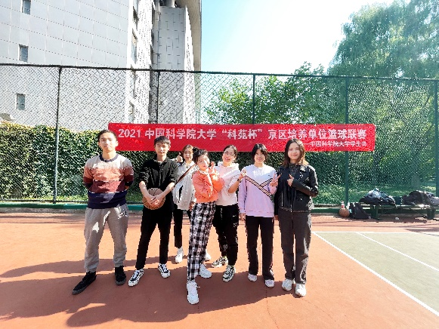
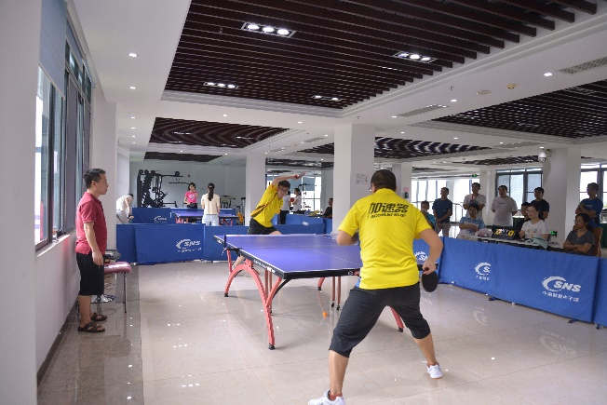
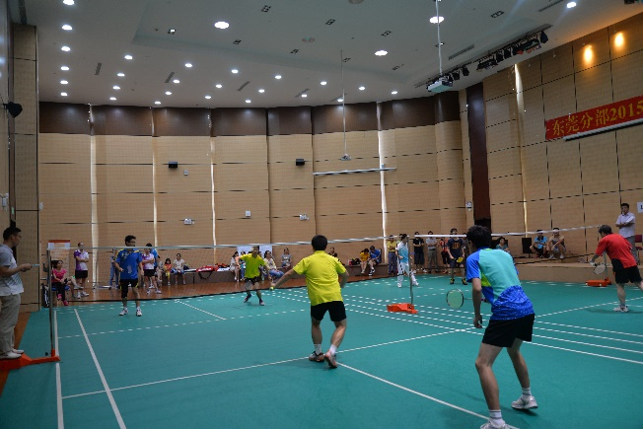
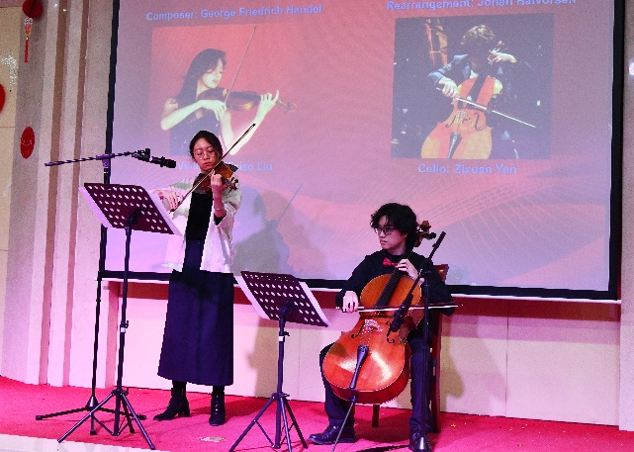
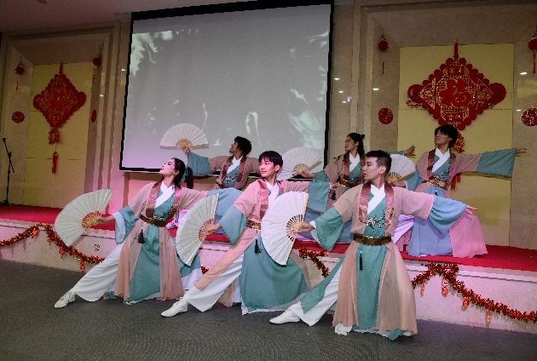
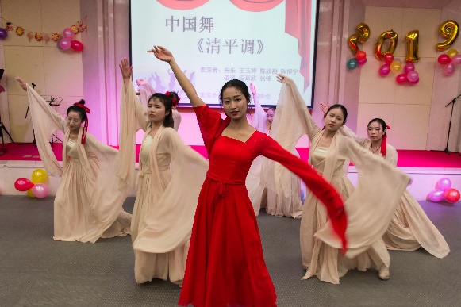
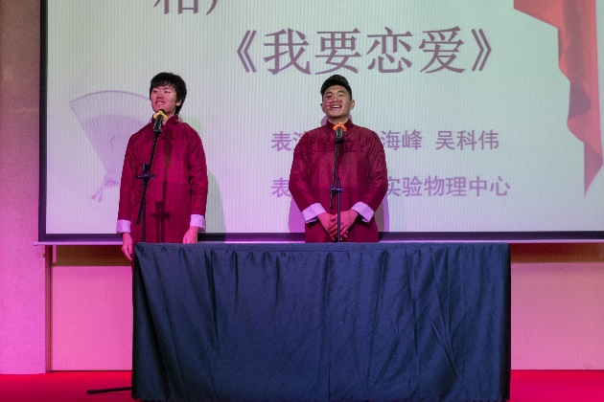
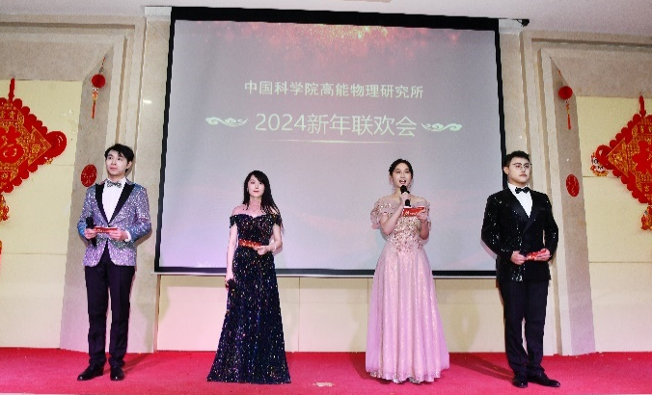
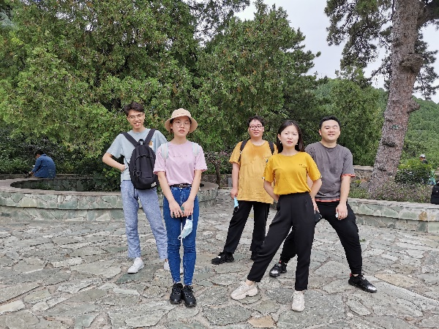
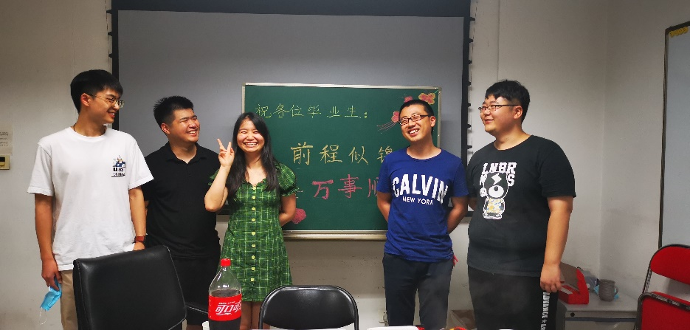
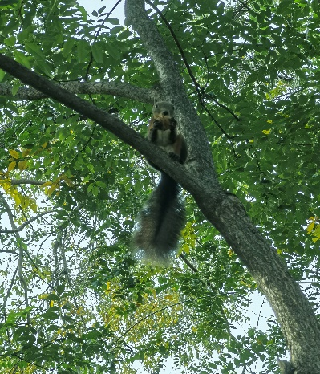

丰富多彩的研究生活动

Slide 30


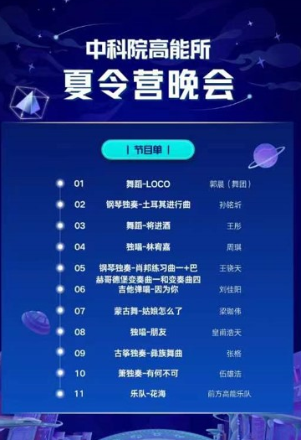


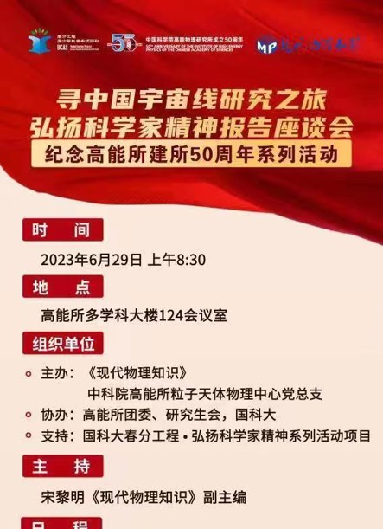
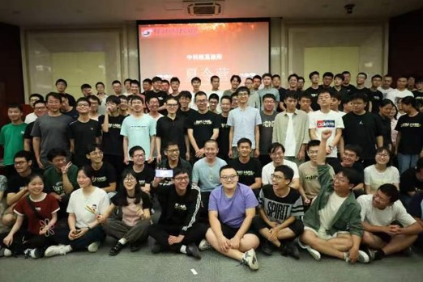
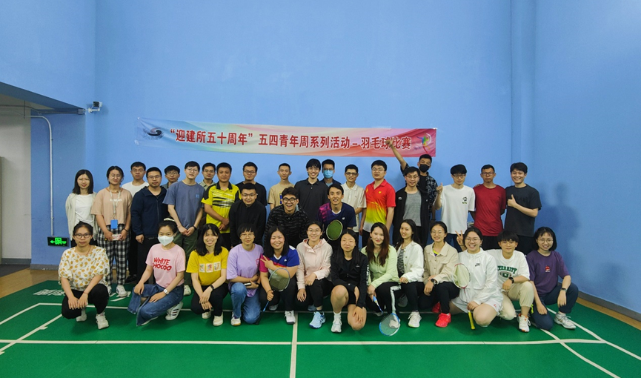
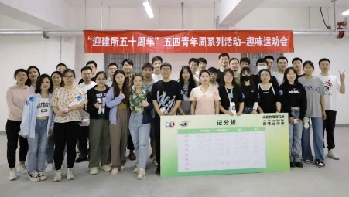
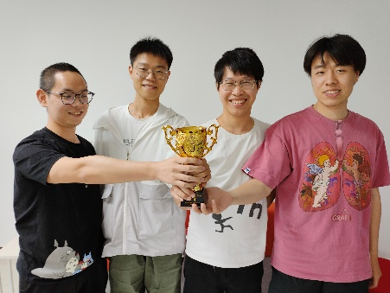
丰富多彩的研究生活动

Slide 31

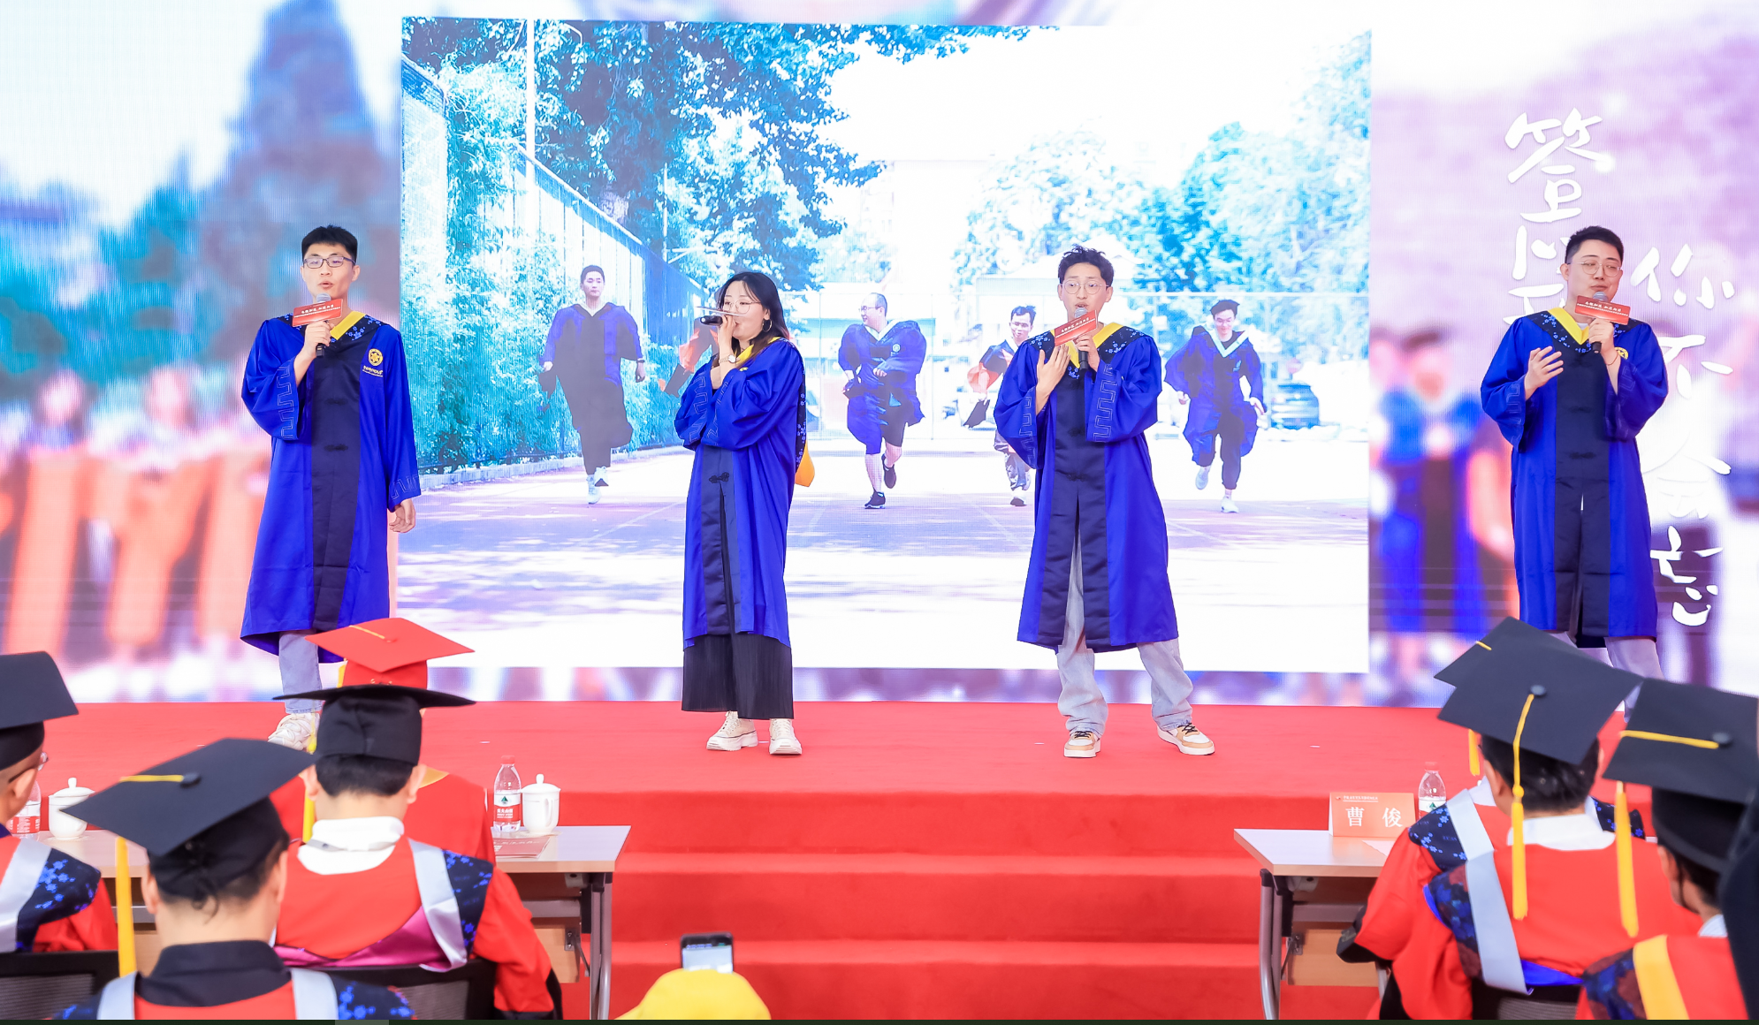
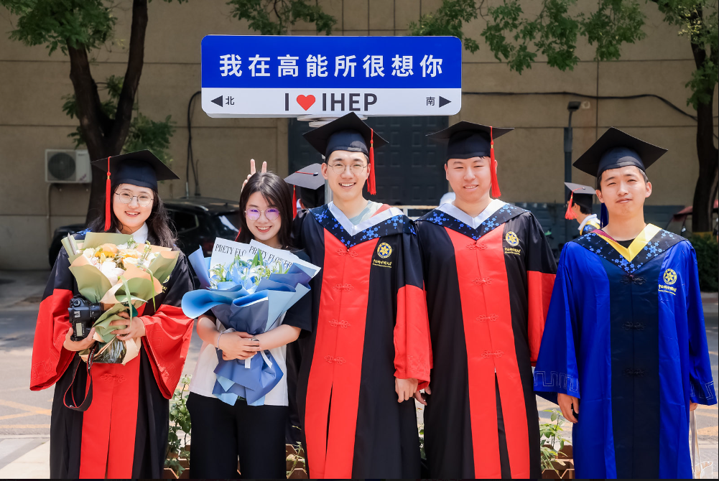
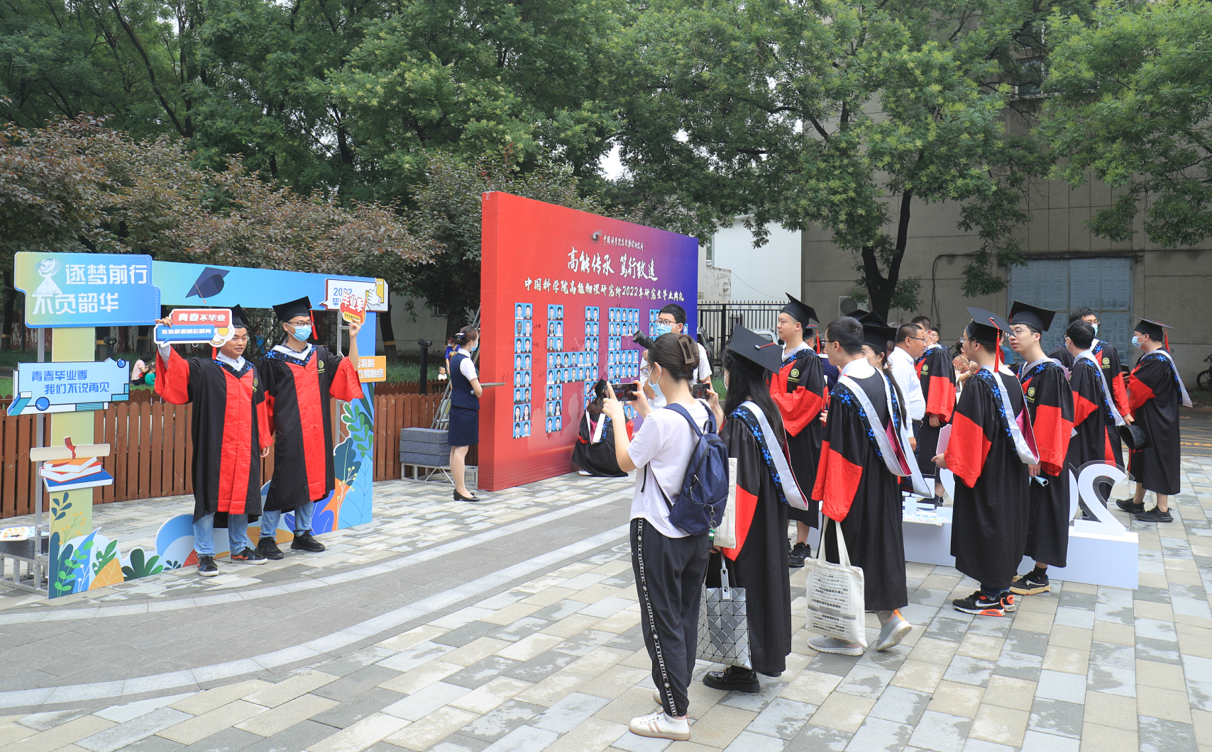
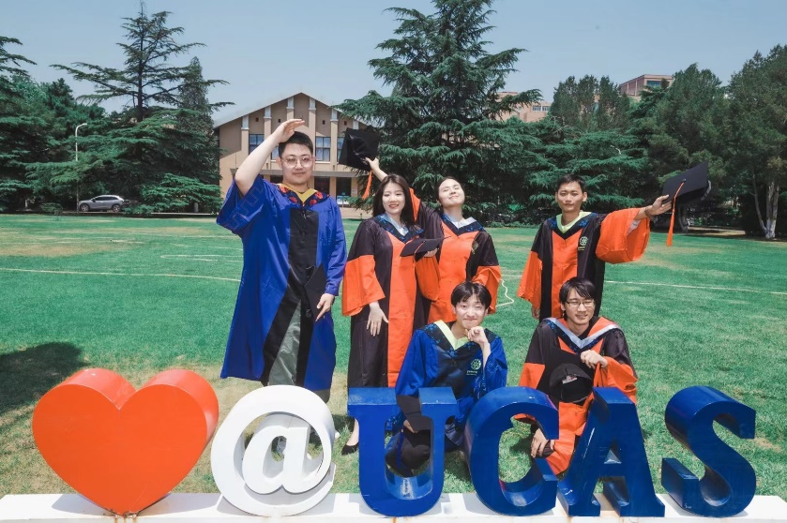
见微知远，加速向前，请站在高能所的肩膀上成为巨人
原创毕业主题曲 《远方》
作者：高能所研究生徐皓辰、宋思宸、王德润、李晞闻
走出毕业典礼我们就背起行囊
未知的旅程再次启航
不懈地耕耘期待着回应
渺小的微粒能撞出天地
高能无限底蕴教给我的点滴
就算掘地千尺我也一问到底
（rap)石景山美丽晚霞是我心中美丽的风景
一转眼就这样告别课题组和师弟师妹
我们穿上学位装对视镜头里浮现终点回忆
我们推着行李箱踏上所区最后一次游历
对撞区多学科主楼食堂物之道微笑迷人眼睛
步出大门挥手回视打开新的篇章扬帆勇进
故事未断敬请期待未完待续

Slide 32

联系方式
联系人：杨老师，柯老师
Email: yangyx@ihep.ac.cn，
kexh@ihep.ac.cn
联系电话：010-88235987，5876
通知网址：http://edu.ihep.ac.cn
http://www.ihep.cas.cn

